Slide 1
Kardiovaskulární prevence 2 roky po vstupu inhibitorů PCSK9 – reálná data
Ivan Karel
Kardioambulance s.r.o., Praha 9
5. výroční sjezd ČAAMK 3.9.2021 Olomouc
SDĚLENÍ PODPOŘENO SPOLEČNOSTÍ AMGEN

Slide 2
Ivan Karel
 | Nemám konflikt zájmů | Mám konflikt zájmů | Specifikace konfliktu (vyjmenujte subjekty, firmy či instituce, se kterými Vaše spolupráce může vést ke konfliktu zájmů)
Zaměstnanecký poměr | X
Vlastník / akcionář | X
Konzultant | X
Přednášková činnost |  | X | Amgen, Herbacos-Recordati
Člen poradních sborů (advisory boards) |  | X | Amgen
Podpora výzkumu / granty | X
Jiné honoráře (např. za klinické studie či registry) | X

Slide 3
Stanovení cílů KV prevence 2019
kouření | žádná expozice tábáku (jakákoliv forma)
dieta | málo nasycených tuků, vláknina, ovoce, zelenina, ryby
fyzická aktivita | 3,5 – 7 hodin týdně středně těžké zátěže = 30-60 minut pokud možno denně
hmotnost | BMI 20-25kg/m2, obvod pasu: muži < 94 cm, ženy < 80 cm
krevní tlak | < 140/90mmHg (věkové kategorie)
LDL | pacienti ve „velmi vysokém riziku“ LDL < 1,4 mmol/l nebo pokles o 50% proti výchozí hladině pacienti ve „vysokém riziku“ LDL < 1,8 mmol/l nebo pokles o 50% proti výchozí hladině
triglyceridy | < 1,7mmol/l, léčba fibráty při > 2,3mmol/l
diabetes | HbA1c < 53 mmol/mol
Zjednodušeno podle ESC

Slide 4
Ovlivnění lipidů
Statiny v nejvyšší tolerované dávce
Při nedosažení cíle kombinace s ezetimibem
Při nedosažení cíle inhibitory PCSK9 (LDL>2,5mmol/l)
Fibráty při TAG > 2,3 mmol/l
Cíle 2019:
Pacienti ve „velmi vysokém riziku“ - po IM .....
- LDL < 1,4 mmol/l (nebo pokles o 50% proti výchozí hladině)
Pacienti po recidivě AKS do 2 let
- LDL < 1,0 mmol/l (nebo pokles o 50% proti výchozí hladině)

Slide 5
Prokázané aterosklerotické kardiovaskulární onemocnění – sekundární prevence
Inhibitor PCSK9 je indikován u dospělých pacientů s prokázaným aterosklerotickým kardiovaskulárním onemocněním (infarkt myokardu, cévní mozková příhoda nebo periferní arteriální onemocnění) ke snížení kardiovaskulárního rizika snížením hladin LDL-C jako přídavek ke korekci dalších rizikových faktorů:
v kombinaci s maximální tolerovanou dávkou statinu s dalšími hypolipidemiky (nebo bez nich)
v monoterapii nebo v kombinaci s dalšími hypolipidemiky u pacientů, kteří netolerují statin nebo u kterých je statin kontraindikován.

Slide 6
Application of the 2019 ESC/EAS dyslipidaemia guidelines to nationwide data of patients with a recent myocardial infarction: a simulation study A. Allahyari, T. Jernberg, E. Hagström, M. Leosdottir, P.Lundman, P. Ueda
SWEDEHEART register:
25 466 pacientů, 2013–2017, 6-8 týdnů po AIM:
86,6% pacientů - vysoce intenzivní statinová terapie
82,9% pacientů by bylo indikováno ke kombinované terapii – nedosáhli cíle
Cíl LDL-C: <1,4 mmol nebo pokles o ≥50% LDL-C
19,9% pacientů na vysoce intenzivní statinové terapii dosáhlo cíle
28,5% pacientů na vysoce intenzivní statinové terapii + ezetimibu dosáhlo cíle
50,7% pacientů by bylo indikováno k léčbě inhibitory PCSK9
90% pacientů po rozšíření léčby na inhibitory PCSK9 dosáhlo cíle LDL-C

Slide 7
EU-Wide Cross-Sectional Observational Study of Lipid-Modifying Therapy Use in Secondary and Primary Care: the DA VINCI study
K.K. Ray, B. Molemans, W. M. Schoonen, P. Giovas, S. Bray, G. Kiru, J. Murphy, M. Banach, S. De Servi, D. Gaita, I. Gouni-Berthold, G. K. Hovingh, J.J. Jozwiak, J.W. Jukema, R.G. Kiss, S. Kownator, H.K. Iversen, V. Maher, L. Masana, A. Parkhomenko, A. Peeters, P. Clifford, K. Raslova, P. Siostrzonek, S. Romeo, D. Tousoulis, Ch. Vlachopoulos, M. Vrablik, A.L. Catapano, N.R. Poulter
Cíl: získat současné údaje o implementaci Evropských guidelines pro zavádění hypolipidemické léčby a jak se toto projevuje v dosahování vytyčených cílů pro LDL-C.

Slide 8
Observační studie v 18 zemích v období 6/2017 – 11/2018
Jedna návštěva:
kontrola hypolipidemické léčby
aktuální hladina lipidů (LDL-C)
porovnání hladiny lipidů z předchozích 12 měsíců
Primární cíl: dosažení cílových hodnot ESC 2016 pro LDL-C
Sekundární cíl: dosažení cílových hodnot ESC 2019 pro LDL-C
Celkem 5888 pacientů:
3000 primární prevence, 2888 sekundární prevence

Slide 9
Výsledky studie:
54% pacientů [95% confidence interval (CI) 52–56] dosáhlo cíle 2016
33% pacientů [95% CI 32–35] dosáhlo cíle 2019
Vysoce intenzivní statinová monoterapie byla užita u:
20% pacientů z vysoce rizikové skupiny v primární prevenci
38% pacientů z vysoce rizikové skupiny v sekundární prevenci
Dosažení cílových hodnot z 2016 bylo takto dosaženo u:
22% pacientů z vysoce rizikové skupiny v primární prevenci
45% pacientů z vysoce rizikové skupiny v sekundární prevenci
Dosažení cílových hodnot z 2019 bylo takto dosaženo u:
17% pacientů z vysoce rizikové skupiny v primární prevenci
22% pacientů z vysoce rizikové skupiny v sekundární prevenci

Slide 10
Výsledky studie 2:
Užití středně intenzivní statinové léčby v kombinaci s:
Ezetimibem bylo u 9% pacientů
zde bylo dosaženo: cíle 2016 u 53% pacientů
cíle 2019 u 20% pacientů
Inhibitory PCSKP bylo u 1% pacientů
zde bylo dosaženo: cíle 2016 u 67% pacientů
cíle 2019 u 58% pacientů

Slide 11
Pacienti s vykázanou hypolipidemickou léčbou ČR
Pacienti mohou mít záznam léčby (hylp C10) kdykoli od první hospitalizace s I21.
Absolutní počet pacientů
s první hospitalizací
!
N = 5 977
N = 13 299
N = 13 383
N = 13 600
N = 13 866
N = 14 048
N = 14 727
N = 14 526
N = 15 140
N = 14 327
N = 14 637
Rok první hospitalizace
Pacient může mít léčbu kdykoli od první hospitalizace, tedy mohl mít první hospitalizaci v roce 2010 a graf sleduje zda mu byla předepsána léčiva od této hospitalizace až do července 2020.
Zdroj dat: NRHZS 2010–červen 2020
! Rok 2020 je k dispozici pouze za období leden – červen.
NRHZS 2010 – červen 2020

Slide 12
Záznamy s vykázanou léčbou ČR
Pacienti mohou mít záznam léčby (hylp C10) kdykoli od první hospitalizace s I21.
Absolutní počet záznamů
o podání léčiva
!
N = 162 378
N= 298 482
N = 267 995
N = 244 235
N = 218 336
N = 193 527
N = 162 251
N = 133 211
N = 102 243
N = 68 902
N = 32 514
Rok záznamu s vykázanou léčbou
! Rok 2020 je k dispozici pouze za období leden – červen.
Zdroj dat: NRHZS 2010–červen 2020
NRHZS 2010 – červen 2020

Slide 13
Záznamy o odbornosti při léčbě
Pacienti mohou mít záznam léčby (hylp C10) kdykoli od první hospitalizace s I21.
Odbornost léčby je brána převažující odbornost na dokladu hylp.
Absolutní počet záznamů
o podání léčiva
!
N = 162 378
N= 298 482
N = 267 995
N = 244 235
N = 218 336
N = 193 527
N = 162 251
N = 133 211
N = 102 243
N = 68 902
N = 32 514
Rok záznamu s vykázanou léčbou
! Rok 2020 je k dispozici pouze za období leden – červen.
Zdroj dat: NRHZS 2010–červen 2020
* Ostatní – zahrnuje kategorie, které mají v součtu let méně než 5 000 dokladů.
NRHZS 2010 – červen 2020

Slide 14
Síla podaného léčiva na záznamech
Pacienti mohou mít záznam léčby (hylp C10) kdykoli od první hospitalizace s I21.
Absolutní počet záznamů
o podání léčiva
!
N = 162 378
N= 298 482
N = 267 995
N = 244 235
N = 218 336
N = 193 527
N = 162 251
N = 133 211
N = 102 243
N = 68 902
N = 32 514
Rok záznamu s vykázanou léčbou
! Rok 2020 je k dispozici pouze za období leden – červen.
Zdroj dat: NRHZS 2010–červen 2020
NRHZS 2010 – červen 2020

Slide 15
NsP Na Homolce - studie
Předpoklad hypolipidemického účinku léčby:
Nic → HD statin ↓ LDL-C o 50%
LD statin → HD statin ↓ LDL-C o 10%
Ezetimib ↓ LDL-C o 18%
Intolerance 10%
Adherence 90%
Ostadal P et al., XXIX. výroční sjezd ČKS

Slide 16
Údaje o nemocných hospitalizovaných s dg. I21x
v Nemocnici Na Homolce v letech 2017-2019
N | 1490
Průměrný věk (roky) | 66.1
Muži (%) | 71.6
Statin (%) | 37.0
HD statin (%) | 13.6
LD statin (%) | 23.4
Ezetimib (%) | 0.8
LDL-C (mmol/L; median [min-max]) | 2.86 [0.41-10.84]
Při propuštění HD statin (%) | 96.6
Při propuštění Atorvastatin 80 mg (%) | 72.8
Ostadal P et al., XXIX. výroční sjezd ČKS

Slide 17
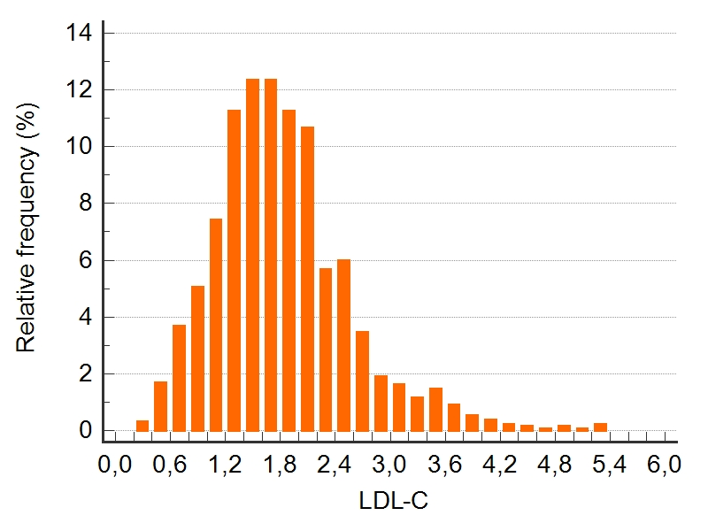
Projekce hladiny LDL-C po AIM
při optimální léčbě statinem a ezetimibem
 | LDL-C (mmol/L)
Median | 1.73
Min | 0.20
Max | 5.38
Ostadal P et al., XXIX. výroční sjezd ČKS

Slide 18
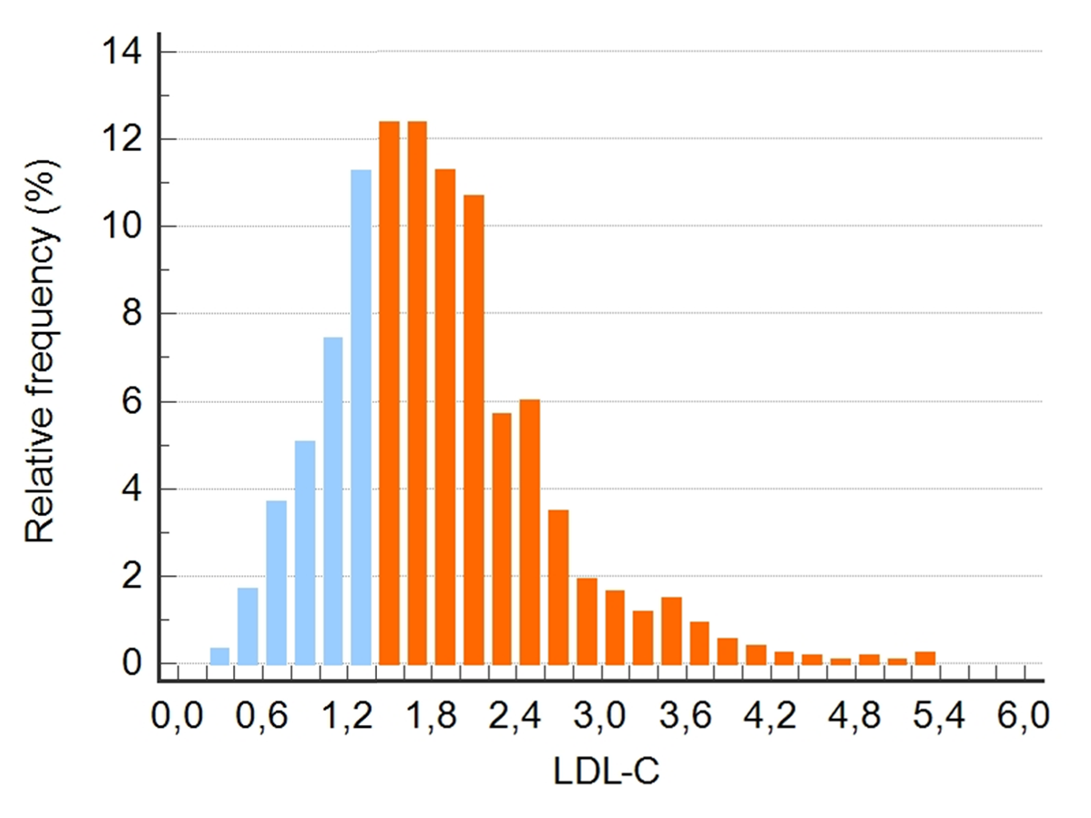
Guidelines ESC 2019: LDL-C < 1.4 mmol/L
29.4%
Ostadal P et al., XXIX. výroční sjezd ČKS

Slide 19
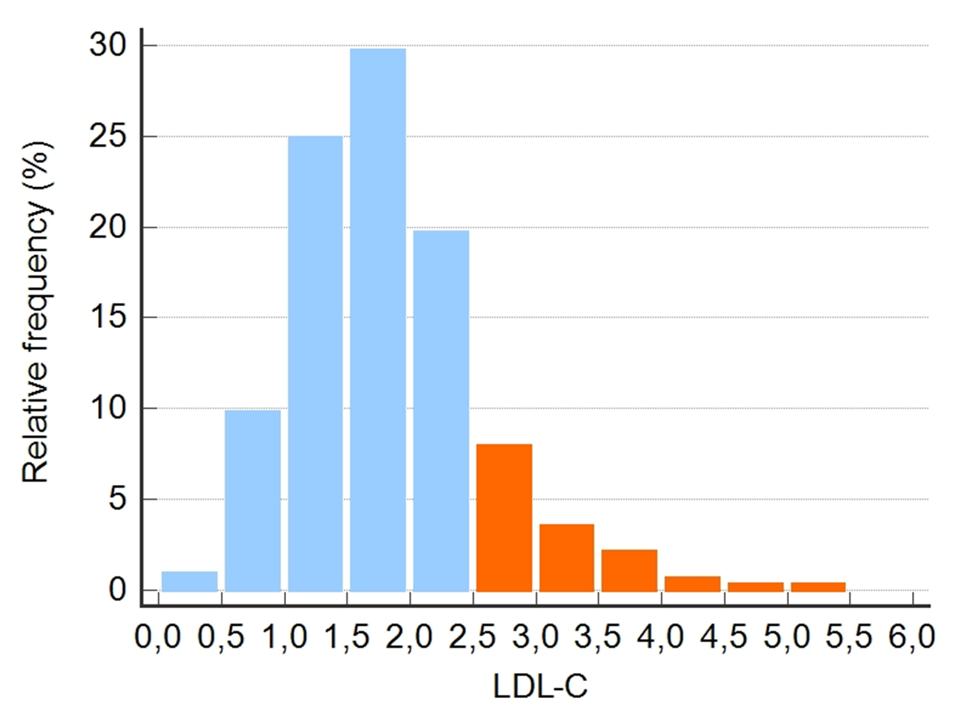
LDL-C > 2.5 mmol/L
14.9% indik. k PCSK9
→ 11.5% <1.4 mmol/L
celkem 40.9%
Ostadal P et al., XXIX. výroční sjezd ČKS

Slide 20
Lipidy u dg. I21 ČR 2020
Celkem hospitalizací: 9061
Celkem pacientů: 6710
21,6% pacientů po AIM – bez hypolipidemické léčby !
Předpis hypolipidemik v ČR:
PL: 37% kardiolog: 30% internista: 17%
PCSK9 inhibitory v ČR – 10/2020
24 center – 1 250 pacientů – původní předpoklad 13 000 pacientů !

Slide 21
TAKE HOME MESSAGE
Cíle 2019:
Pacienti ve „velmi vysokém riziku“ - po IM .....
- LDL < 1,4 mmol/l (nebo pokles o 50% proti výchozí hladině)
Pacienti po recidivě AKS do 2 let
- LDL < 1,0 mmol/l (nebo pokles o 50% proti výchozí hladině)
21,6% pacientů po AIM v ČR 2020 – zcela bez hypolipidemické léčby !
SWEDEHEART register: 90% pacientů po rozšíření léčby na inhibitory PCSK9 dosáhlo cíle LDL-C

